Slide 1
혼자 공부하는 네트워크
7-3 무선 네트워크

Slide 2
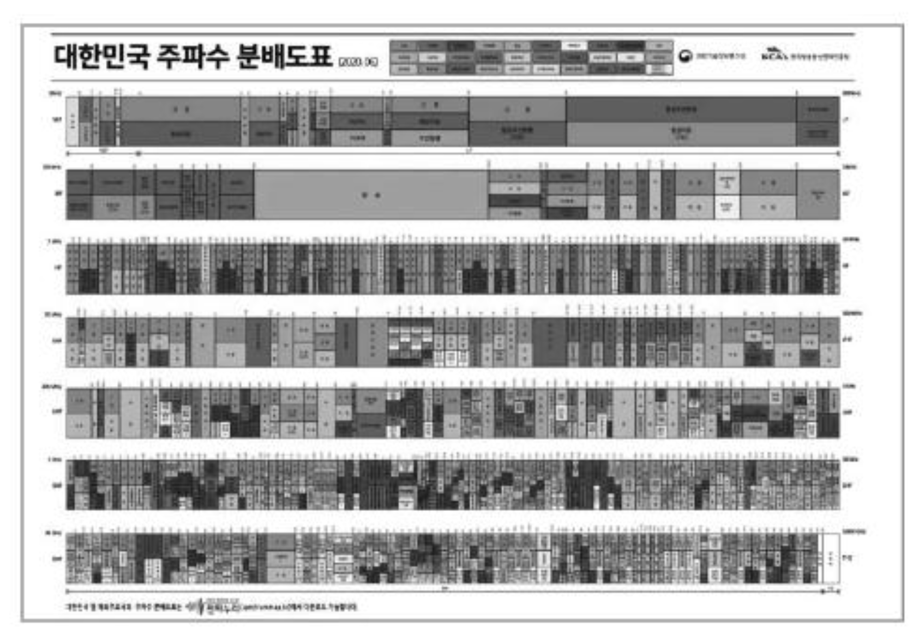
전파
눈에 보이지 않는 전자기파의 일종
자연에서도 발생 가능 -> 번개치는 날 ‘지직’ 소리
통신을 위해 ‘주파수 대역’ 정함

Slide 3
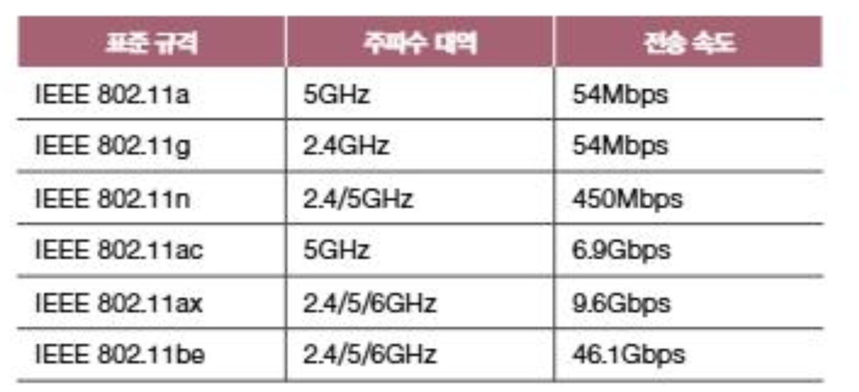
IEEE 802.11 (2.4GHz, 5GHz)
LAN환경에서의 ‘무선 통신’ 표준화 규격
참고로 ‘유선 통신’은 IEEE 802.3 이었다.
뒤에 붙는 알파벳에 따라 주파수 대역, 전송속도 차이남

Slide 4
와이파이
IEEE 802.11 표준을 따르는 무선 LAN 기술
본래는 와이파이 얼라이언스라는 비영리단체 마크 이름.

Slide 5
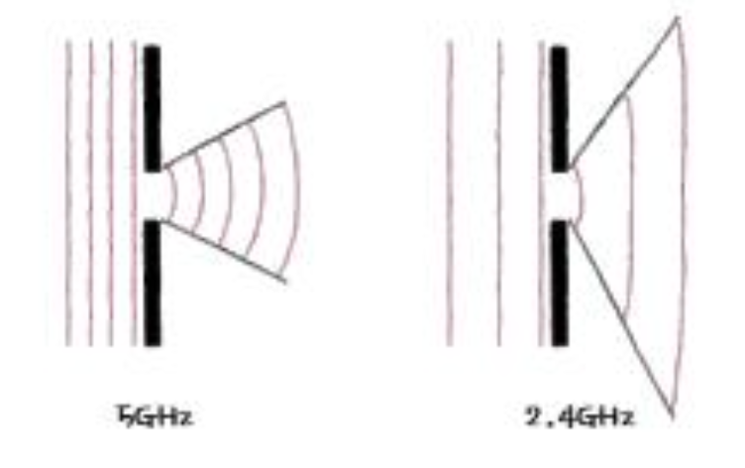
2.4GHz VS 5GHz
어떤게 더 좋을까?
속도는 5GHz가 더 빠르지만, 회절성이 안좋다.
2.4GHz는 회절성이 더 좋다.
* 회절성: 파동이 장애물이나 좁은 틈을 통과할때, 파동이 뒤편까지 전파되는 현상

Slide 6
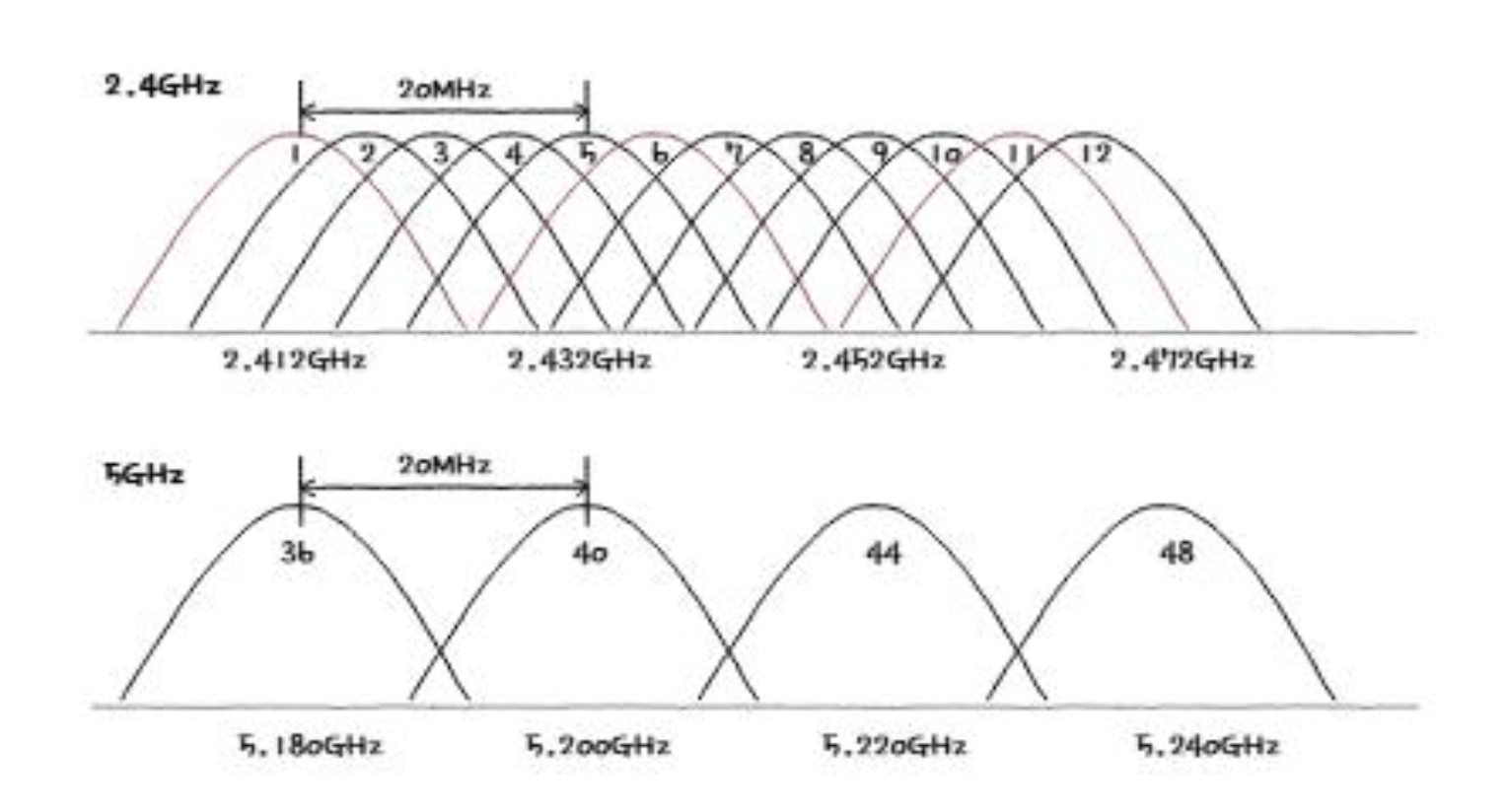
채널
2.4GHz, 5GHz의 하위 주파수 대역
번호로 구분.

Slide 7
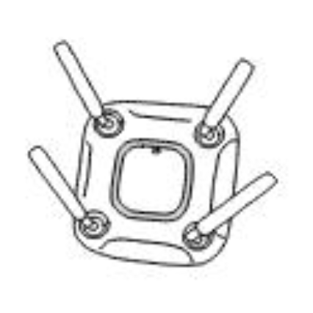
AP
무선 엑세스 포인트
무선 통신 기기들 연결하는 장치

Slide 8
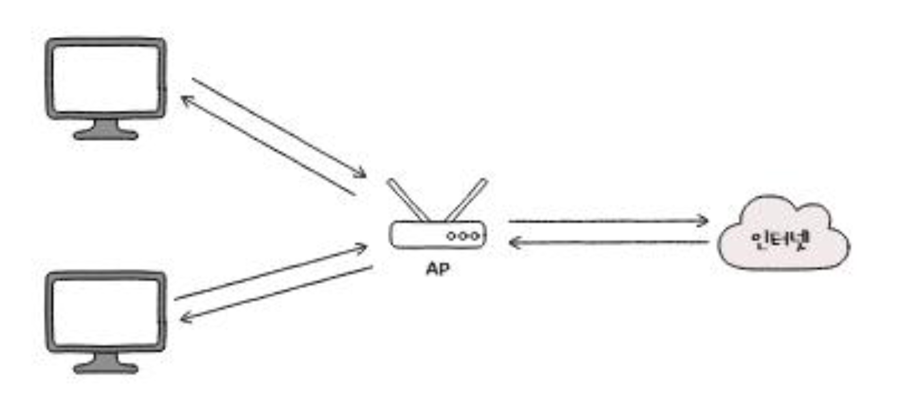
인프라스트럭처 모드
AP 경유해 통신이 이루어지는 무선 네트워크 통신

Slide 9
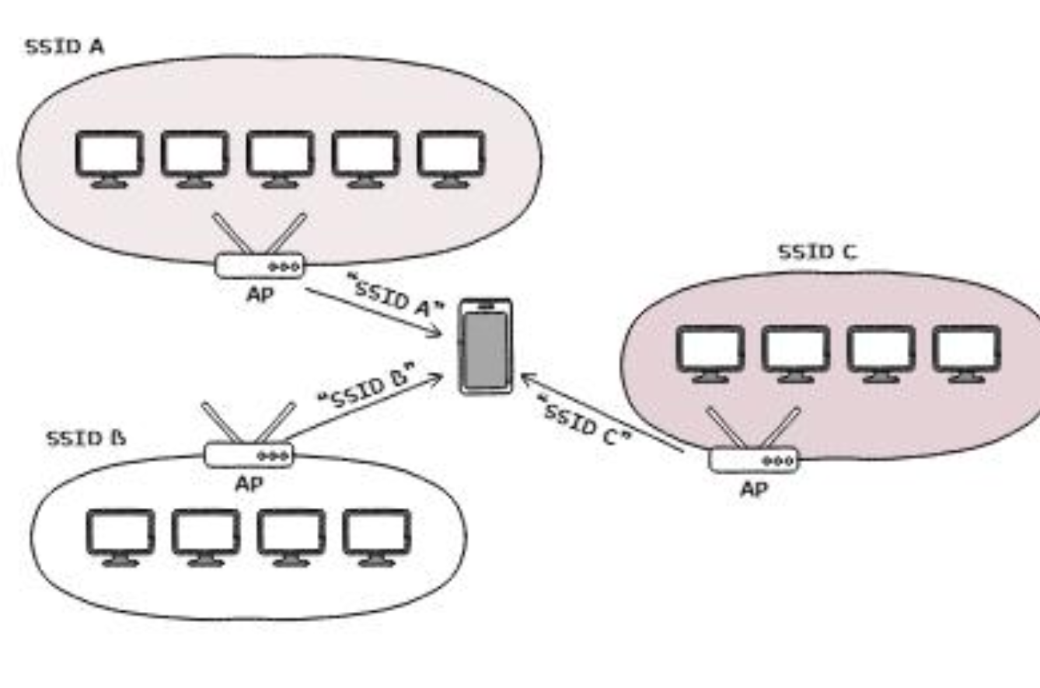
서비스 셋
AP를 중심으로 연결된 여러 장치들의 집합
SSID: 서비스 셋 식별자 (=와이파이)

Slide 10
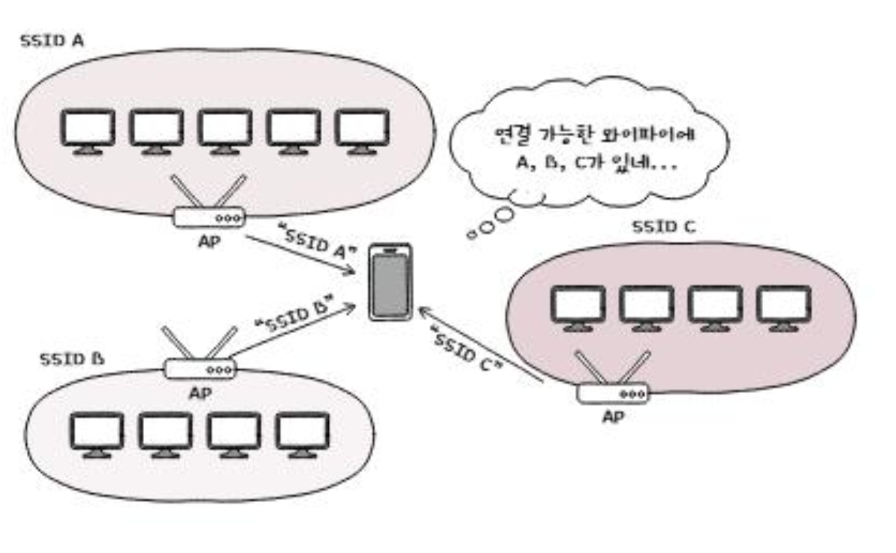
비컨프레임
AP가 불특정다수에게 자신을 알리는 브로드캐스트 메시지

